Slide 1
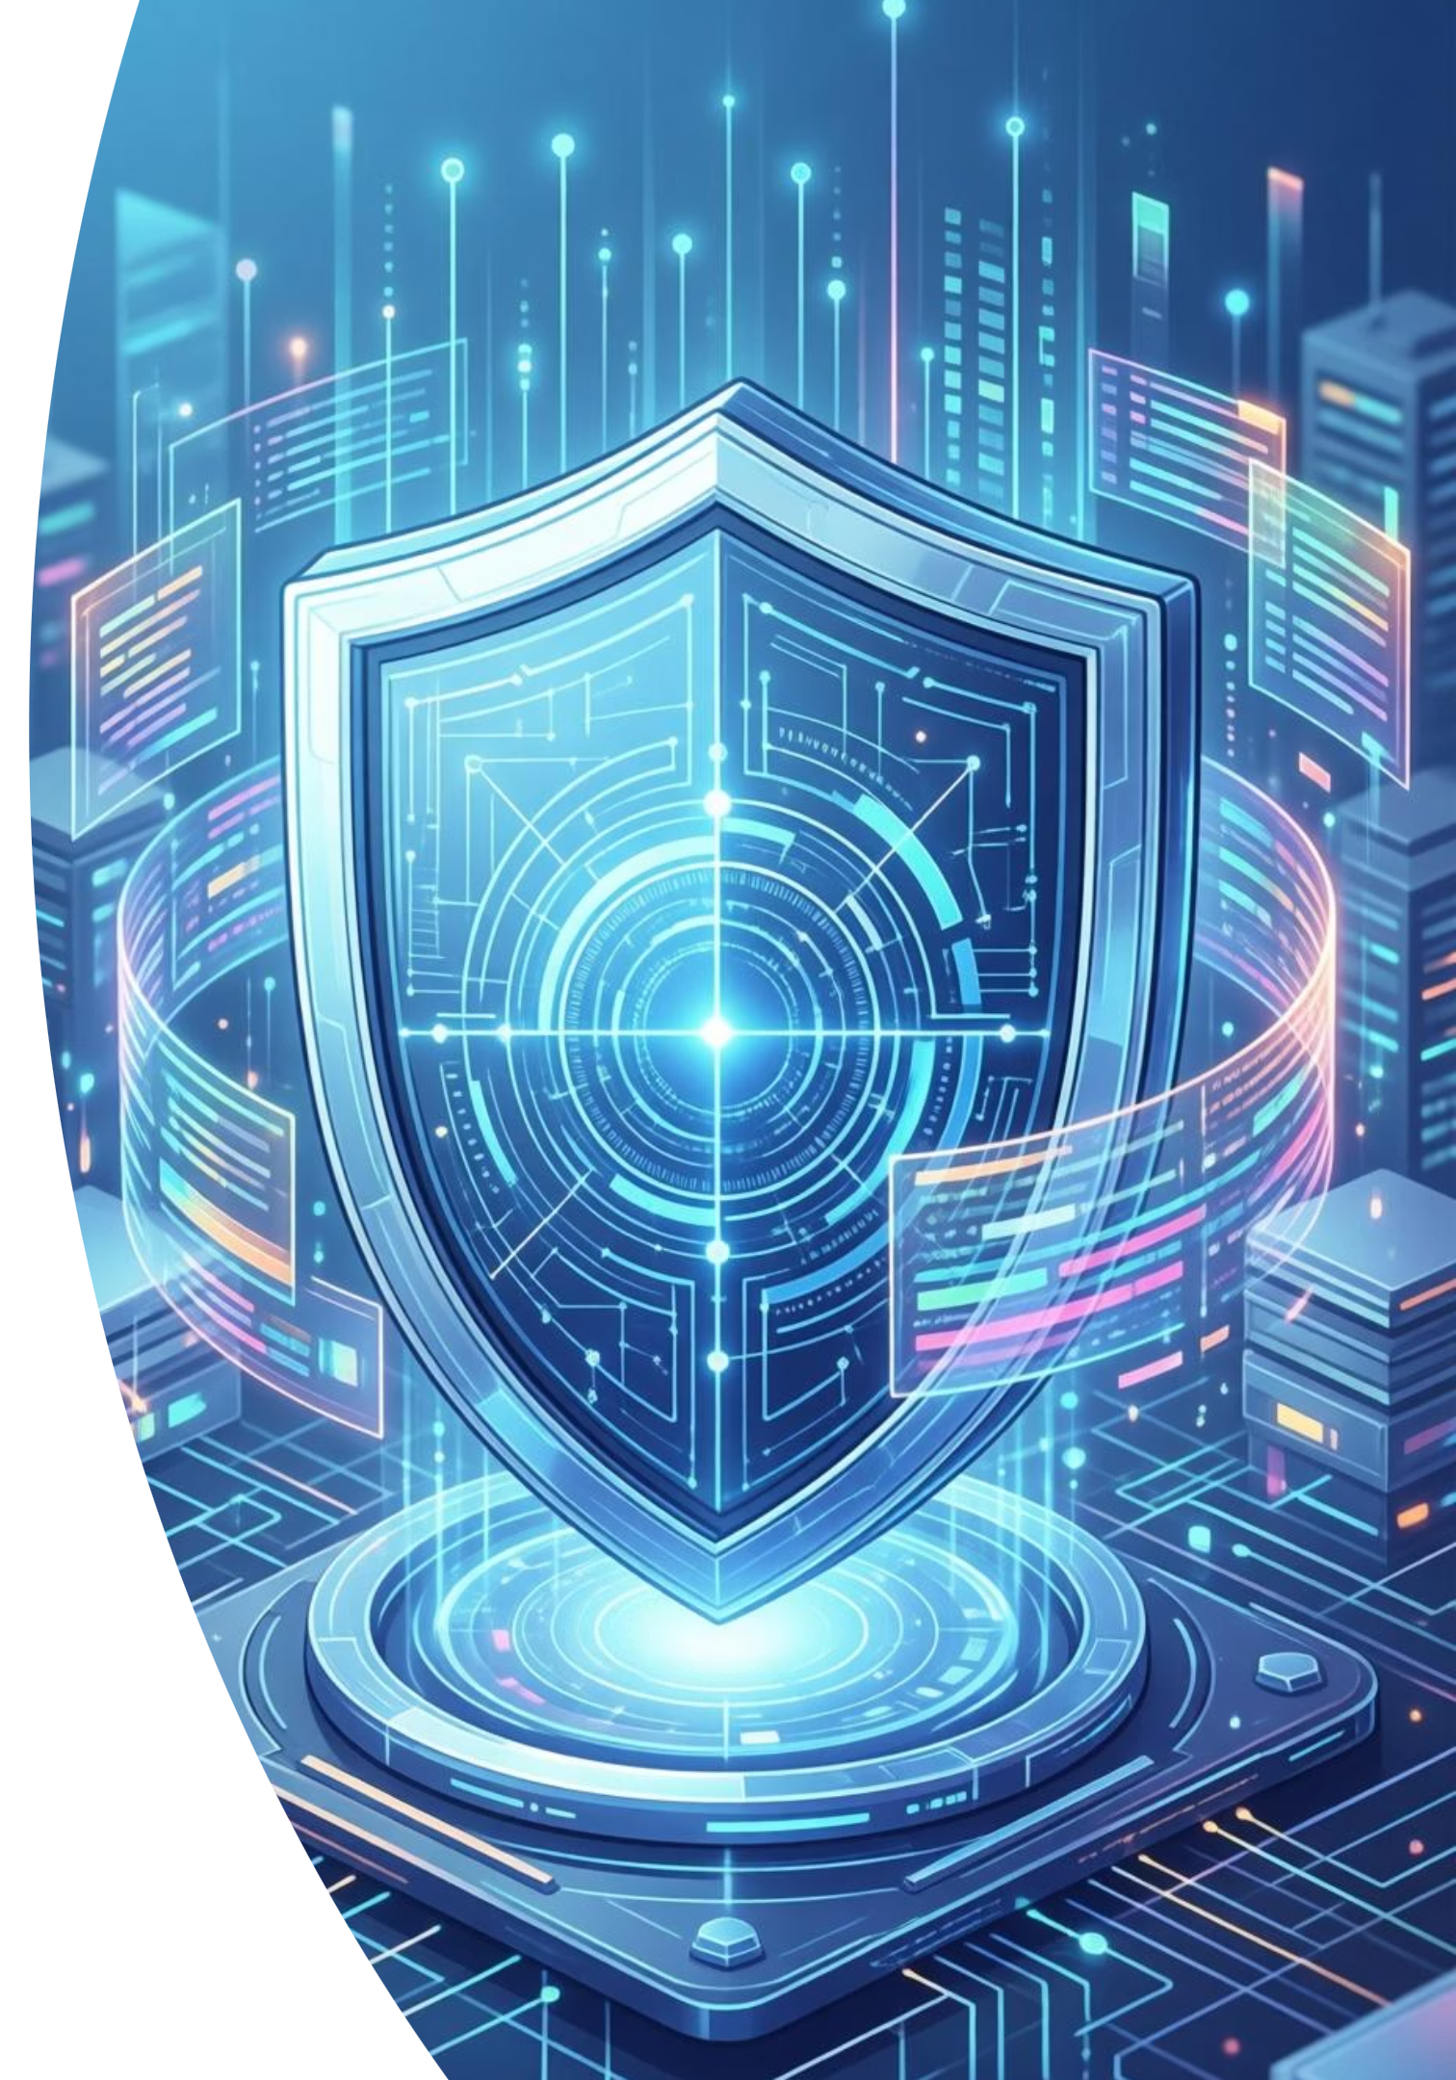
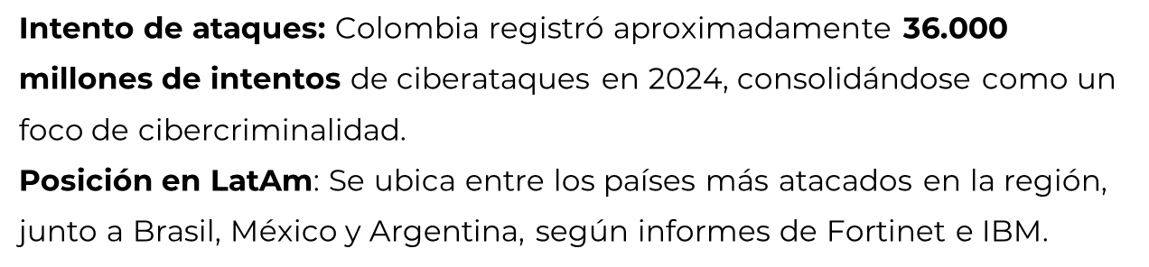
Un poco de Historia sobre Ciberseguridad

Slide 2
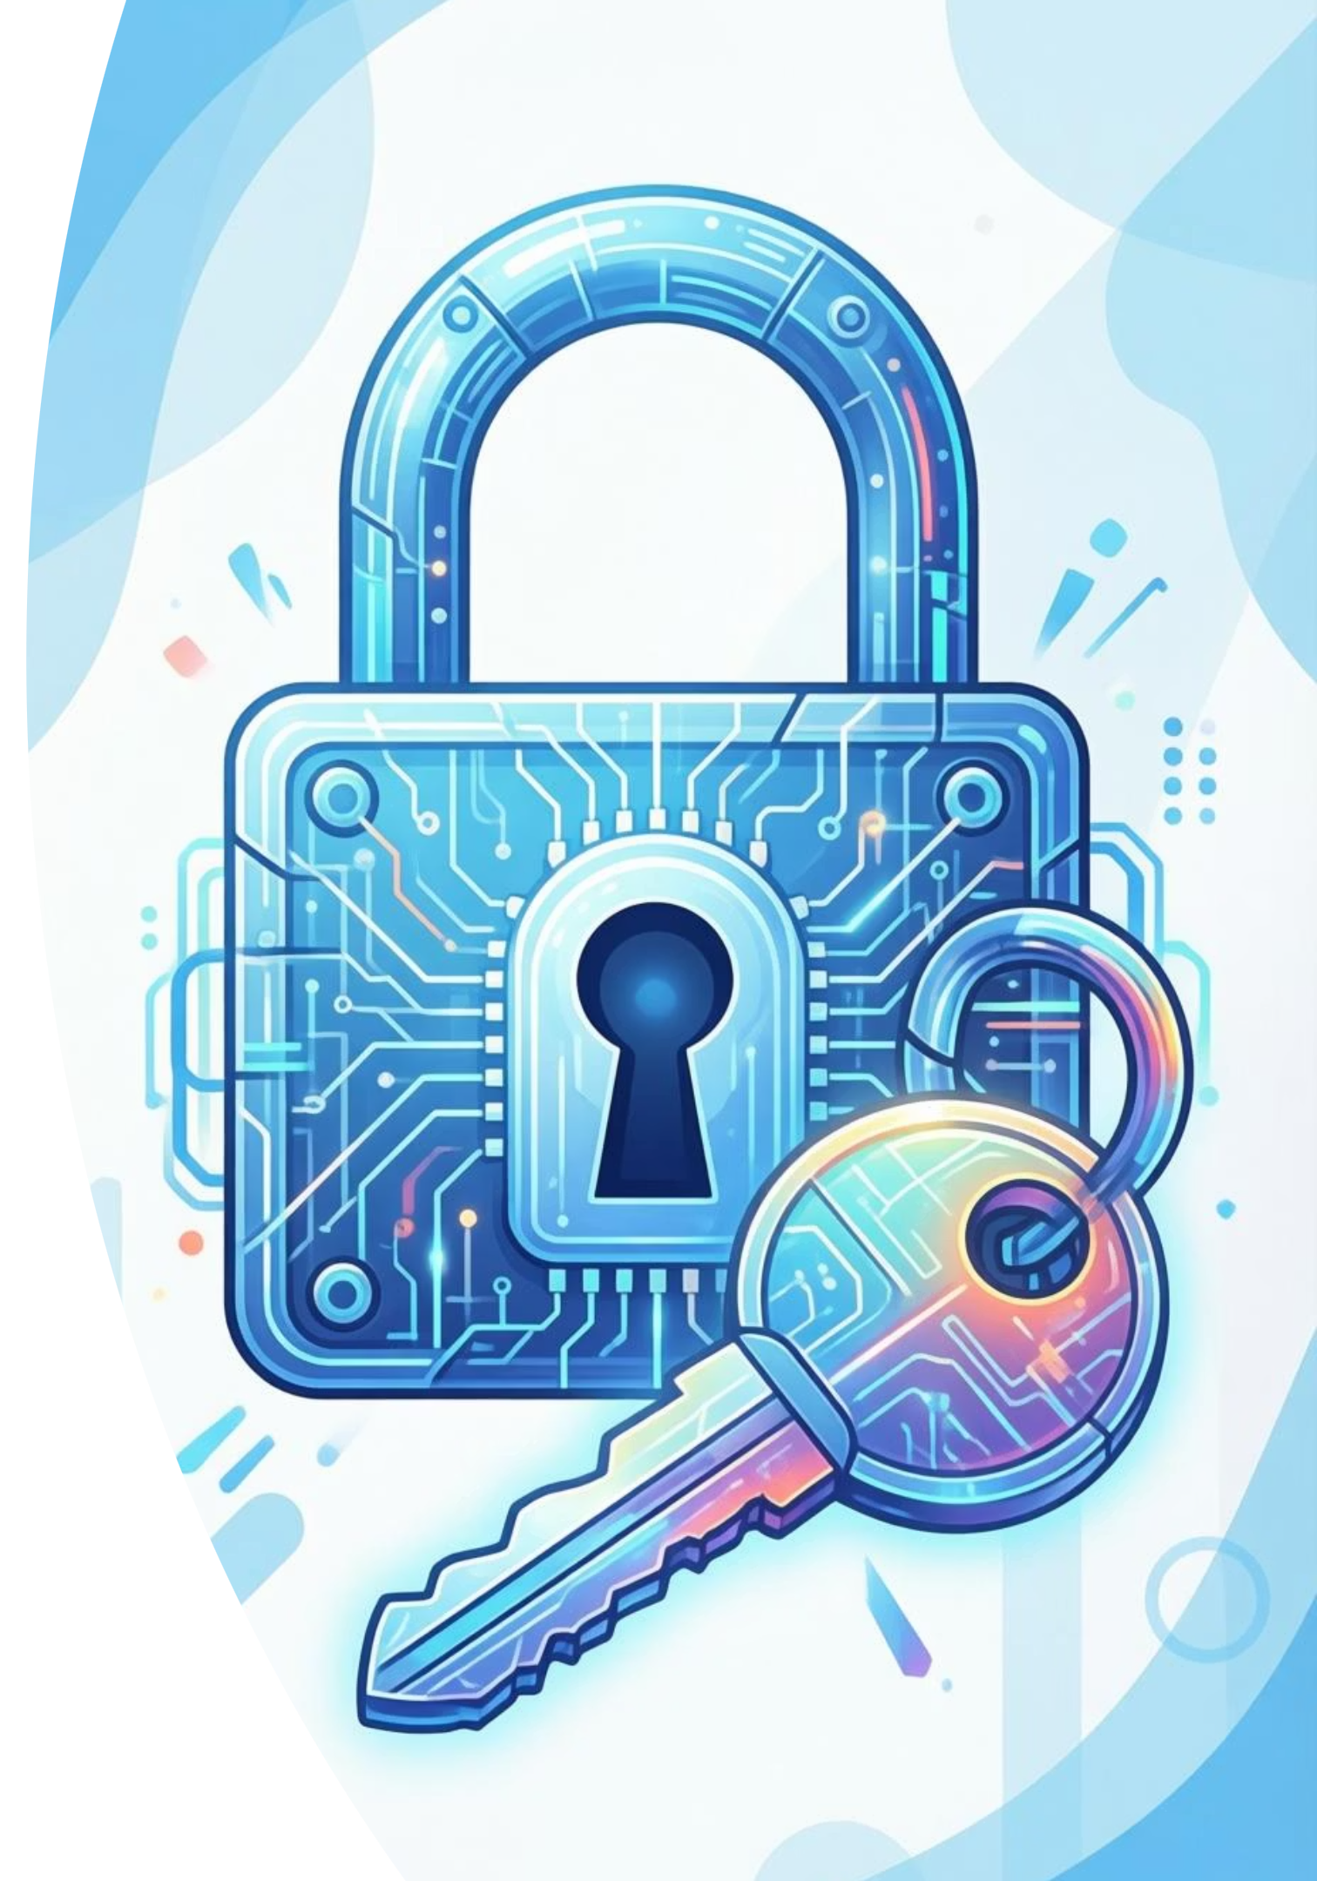
Introducción a la Ciberseguridad
¿Qué es la ciberseguridad?
Amenazas principales
Conjunto de prácticas y tecnologías para proteger sistemas, redes y datos frente a ataques y accesos no autorizados.
Malware: programas que dañan o roban
Phishing: mensajes falsos para engañar
Ransomware: secuestro de archivos
Como cerraduras y alarmas para tu casa digital: contraseñas seguras, antivirus, copias de seguridad y educación del usuario.
DoS: saturación de sistemas

Slide 3








RIESGOS EMPRESARIALES
Principales Vectores de Ataque
Phishing
Malware
Correos falsos que roban credenciales. Ejemplo: mensaje del banco solicitando actualizar datos.
Archivos adjuntos que instalan programas maliciosos y capturan información sensible.
Ransomware
Fugas de Datos
Cifrado de archivos con exigencia de pago. Paraliza operaciones completamente.
Pérdida de información confidencial por errores humanos o ataques dirigidos.

Slide 4
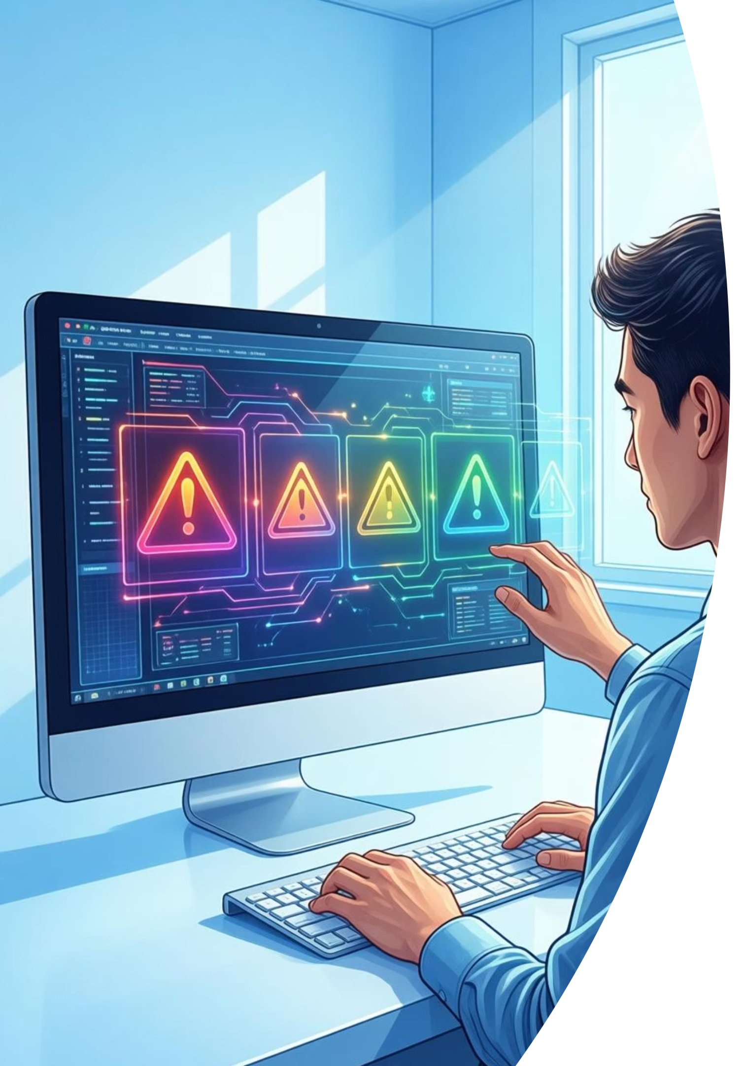




El Factor Humano: Principal Vector de Ataque
Ingeniería Social
Manipulación psicológica mediante phishing, vishing y smishing para obtener información.
Errores Involuntarios
Contraseñas débiles, compartir información sin verificar, conexión a redes inseguras, pos-it’s con contraseñas en el escritorio.
Falta de Capacitación
Usuarios no reconocen señales de ataque ni aplican buenas prácticas de seguridad.
La mayoría de brechas ocurren por errores humanos, no por fallos técnicos. La capacitación continua es esencial.

Slide 5
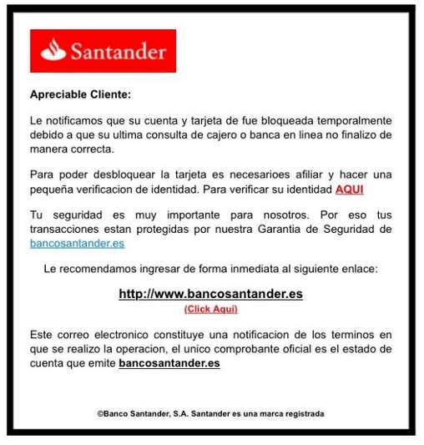
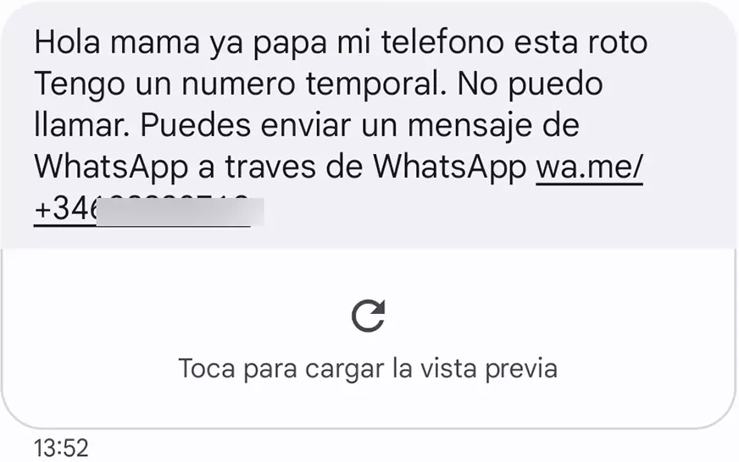
RIESGOS EMPRESARIALES
Actividad
Phishing
Smishing

Slide 6
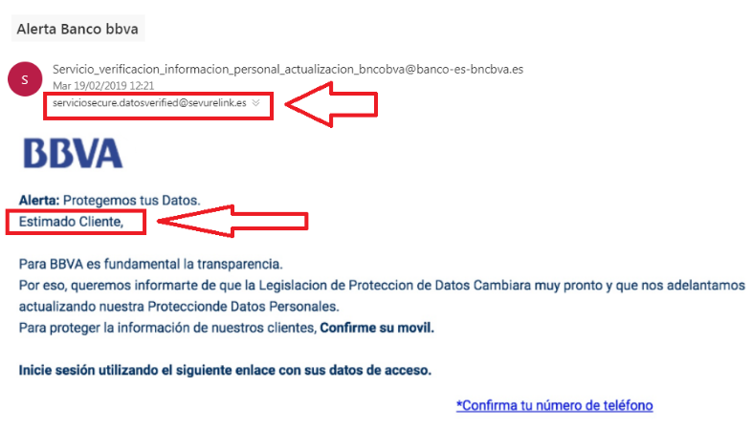
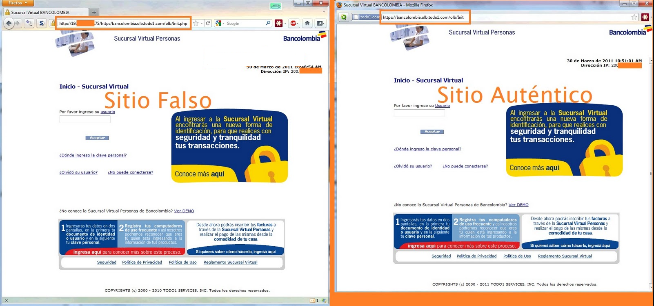
RIESGOS EMPRESARIALES
Actividad

Slide 7
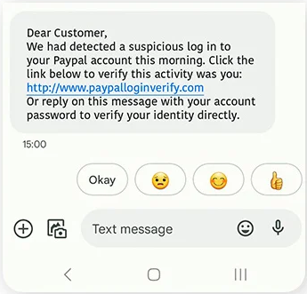
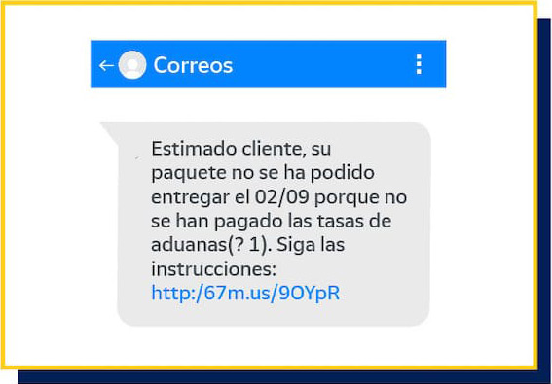
RIESGOS EMPRESARIALES
Actividad

Slide 8
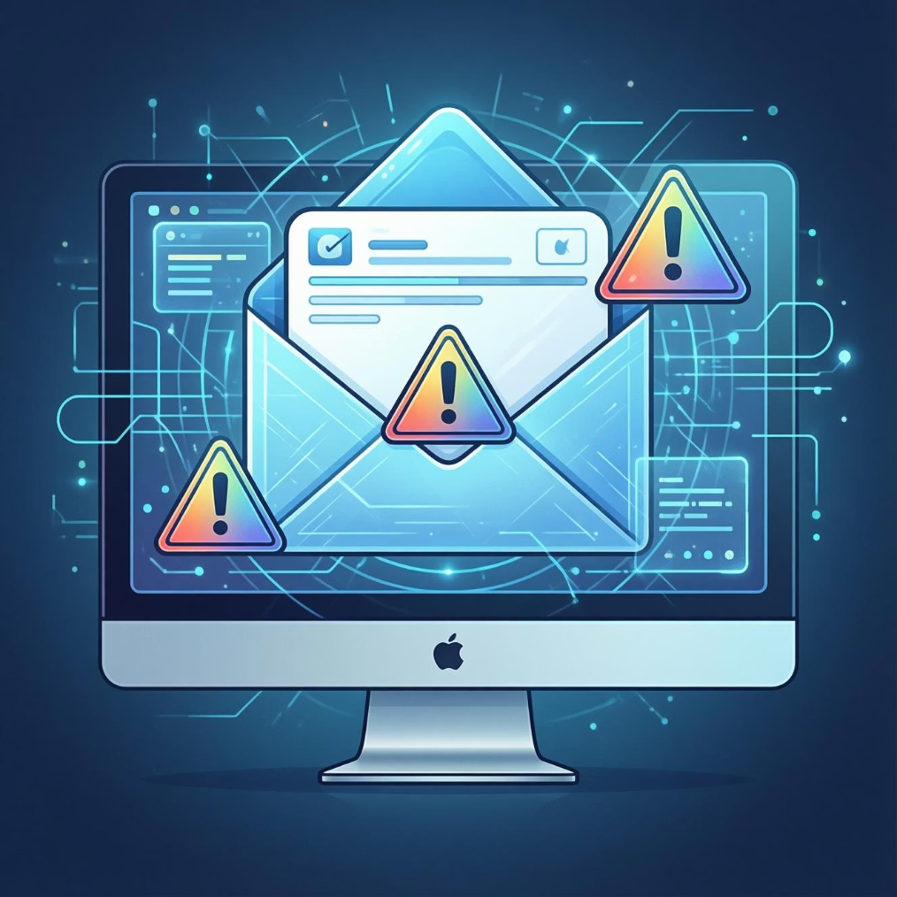
Reconociendo Amenazas Comunes
01
Phishing, Smishing y Vishing
Correos, SMS y llamadas fraudulentas diseñadas para robar credenciales y datos personales.
02
Malware Diverso
Virus, troyanos y ransomware que infectan sistemas y secuestran información.
03
Ingeniería Social
Manipulación psicológica para obtener acceso o información confidencial.
04
Ataques en Redes Públicas
Interceptación de datos en Wi-Fi no seguras y puntos de acceso comprometidos.

Slide 9



Actividad 2

Slide 10
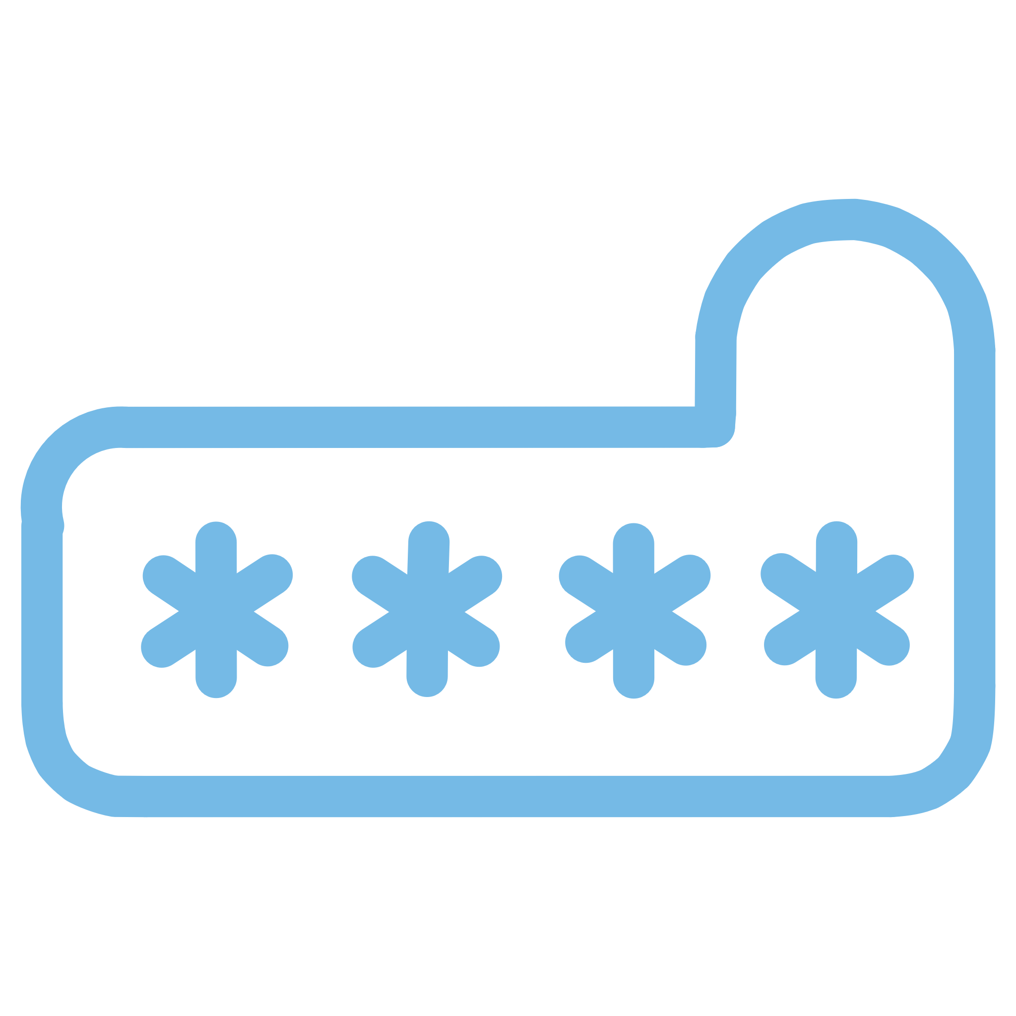




Buenas Prácticas de Seguridad Digital
Contraseñas Fuertes
Correo Corporativo
Navegación Segura
Crear y gestionar contraseñas robustas usando frases memorables o gestores de contraseñas.
Uso adecuado del correo, identificación de archivos sospechosos y verificación de remitentes.
Evitar sitios no confiables, verificar certificados SSL y mantener navegadores actualizados.
Actualizaciones
Bloqueo de Pantalla
Mantener sistemas y aplicaciones actualizadas para cerrar vulnerabilidades conocidas.
Activar bloqueo automático y no compartir equipos ni credenciales con terceros.

Slide 11
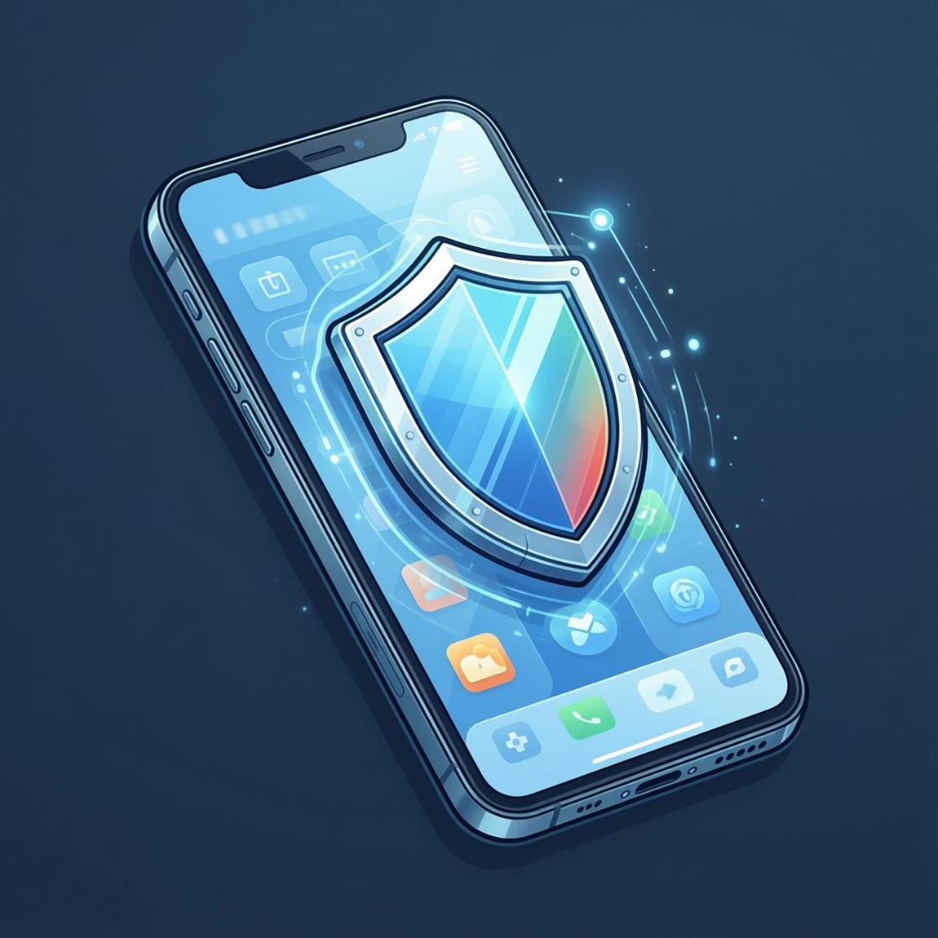
Dispositivos, Redes y Protección de Información
1
2
3
Uso Seguro de Dispositivos
Clasificación de Información
Servicios en la Nube
Seguridad en móviles, evitar redes Wi-Fi públicas sin VPN, políticas BYOD y no compartir credenciales.
Manejo de documentos sensibles: envío seguro, almacenamiento encriptado y destrucción adecuada.
Uso seguro de plataformas cloud, configuración de permisos y encriptación básica de datos.
Un atacante puede interceptar datos en redes Wi-Fi públicas. Usa siempre VPN en conexiones no confiables.

Slide 12
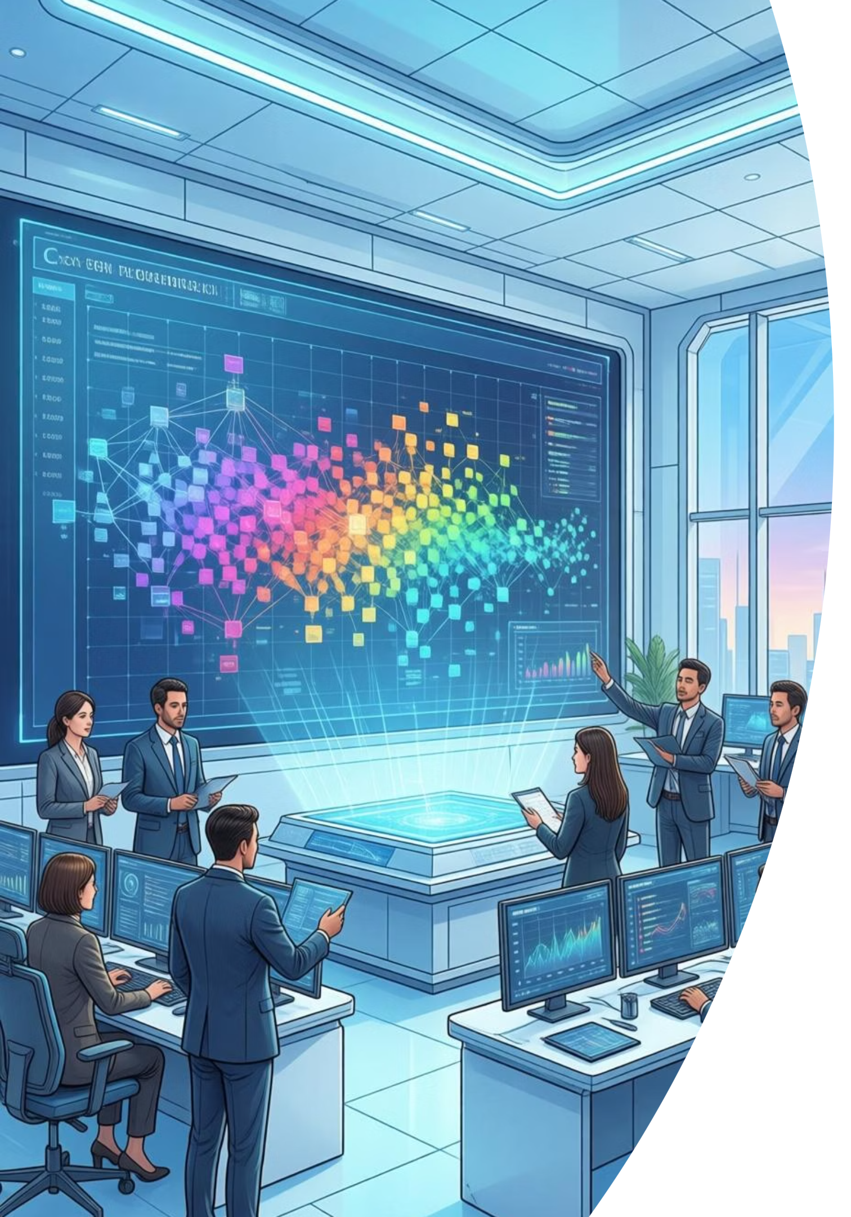
Simulaciones de Ataque: Aprendizaje Práctico
1
Phishing Controlado
Campaña simulada de correos fraudulentos para identificar vulnerabilidades del personal.
2
Ingeniería Social
Simulación de llamadas fraudulentas para evaluar respuestas ante manipulación psicológica.
3
USB Malicioso
Escenario conceptual sobre riesgos de dispositivos externos no verificados.
4
Análisis de Resultados
Revisión de errores comunes detectados y refuerzo de mejores prácticas.

Slide 13
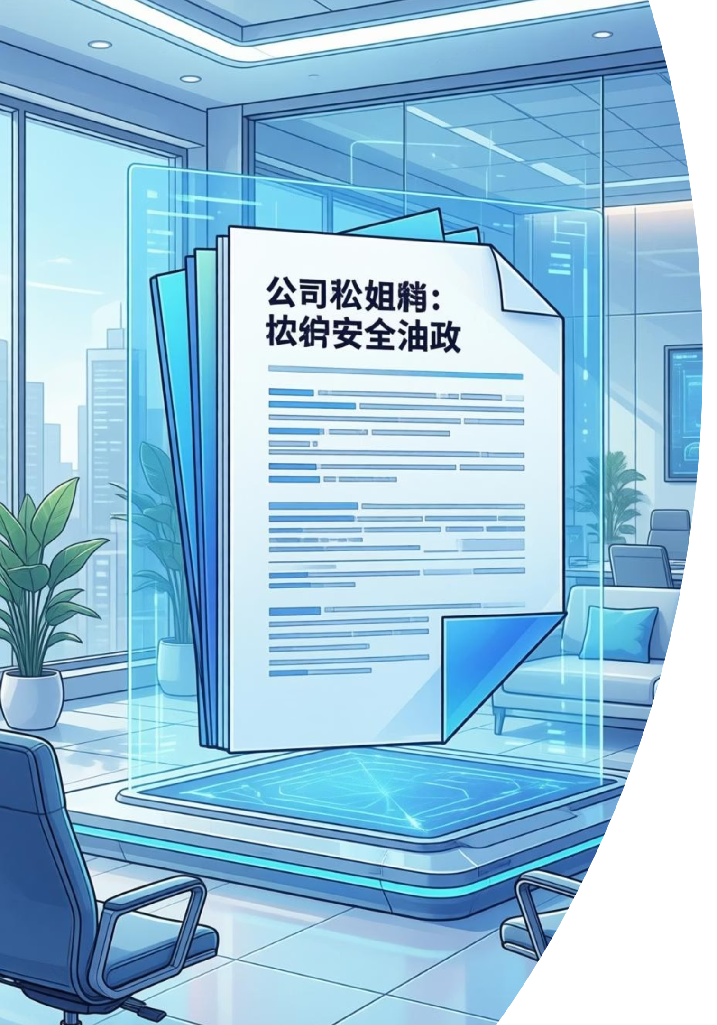
Políticas Corporativas y Seguridad Personal
Políticas Internas
Vida Digital Personal
Contraseñas y Accesos
Identidad Digital
Políticas de creación, rotación y gestión de credenciales corporativas.
Protección de huella digital y configuración de privacidad en redes sociales.
Reporte de Incidentes
Fraudes Cotidianos
Proceso oficial para reportar correos sospechosos y actividades anómalas.
Reconocimiento de estafas comunes en compras online y servicios digitales.
Roles y Responsabilidades
Protección Familiar
Definición clara de obligaciones de cada colaborador en ciberseguridad.
Buenas prácticas para niños y adultos mayores en el uso de tecnología.

